Slide 1
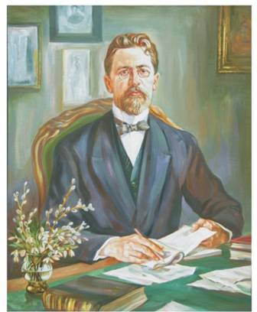
А.П.Чехов
Я стою перед старым портретом,
Озарённый тускнеющим светом.
Серых будней томителен круг...
Но, мне кажется, Чехов улыбкой
Хочет сгладить их боль и ошибку,
Точно верный, испытанный друг.

Slide 2

Тема: Книга твоего формата
Забирайте же с собою в путь, выходя из мягких юношеских лет в суровое ожесточайшее мужество, забирайте с собою все человеческие движения, не оставляйте их на дороге, не подымете потом.
Н.В.Гоголь

Slide 3


Трактовка слова «нравственность» в толковых словарях:
Нравственность – внутренние духовные качества, которыми руководствуется человек, этические нормы; правила поведения, определяемые этими качествами.
/Толковый словарь С. И. Ожегова/
Нравственность:
1) Совокупность норм, определяющих поведение человека.
2)Моральные свойства.
/Толковый словарь Д.Н.Ушакова/

Slide 4
Словарь
Деградация - постепенное ухудшение, снижение каких л. качеств; упадок, движение назад.
Пошлый — низкий в нравственном отношении, безвкусно-грубый, лишенный идейных интересов и запросов, проявляющий невоспитанность и хамство, пренебрежение к людям.
Мещане — люди с узким кругозором и мелкими интересами, духовно, нравственно и интеллектуально ограниченные, давно остановившиеся в своем развитии.
Обыватель — человек, лишенный общественного кругозора, живущий мелкими, личными интересами.

Slide 5
Знание текста
Прочитайте отрывок, определите героя. Кто это говорит?
1) Человек должен стремиться к высшей, блестящей цели, а семейная жизнь связала бы меня навеки, Дмитрий Ионыч.
2) Как мы поживаем тут? Да никак. Старимся, полнеем, опускаемся. День да ночь – сутки прочь, жизнь проходит тускло без впечатлений, без мыслей.
Чей это портрет?
1) Она похудела, побледнела, стала красивее и стройнее.
2) «… ещё больше пополнел, ожирел, тяжело дышит, и уже ходит откинув назад голову. Когда он, пухлый, красный, едет на тройке с бубенчиками …, то картина бывает внушительная, и кажется, что едет не человек, а языческий бог…»

Slide 6
Знание текста
Чей это портрет?
«…полный, красивый брюнет…сам играл старых генералов и при этом кашлял очень смешно».
« Он был замечателен тем, что всегда, даже в очень хорошую погоду, выходил в калошах и с зонтиком…»
Кто из персонажей…
…ездил на свидание с любимой на кладбище?
…любил употреблять слова «недурственно», «здравствуйте пожалуйста»?
…в течение нескольких минут не раз менял свое мнение по поводу собаки, укусившей за палец одного из жителей?

Slide 7
Проблема личной ответственности человека за свою жизнь
в рассказе А.П.Чехова «Ионыч»

Slide 8
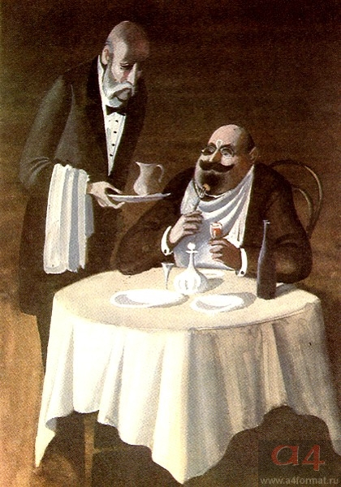
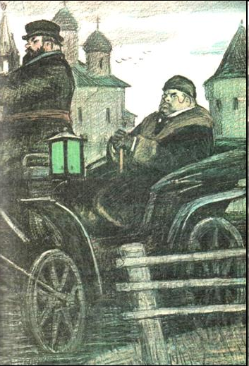
Исследование
1 группа – исследователи образов семьи Туркиных.
2 группа - исследователи образа доктора Старцева.
3 группа – исследователи художественных приёмов, раскрывающих губительную силу пошлости.

Slide 9
КЛАСТЕР
Прошло четыре года
Прошло несколько лет
Прошло больше года
Деградация личности
«Весна жизни»
«Вот и все»
Ходит пешком до Дялижа
Тройка лошадей, громадная практика в городе, два дома, облюбовывает третий
Пара лошадей и кучер Пантелеймон
Большая пркатика в Дялиже и городе С

Slide 10
КЛАСТЕР
Прошло четыре года
Прошло несколько лет
Прошло больше года
Деградация личности
«Весна жизни»
«Вот и все»
«Пройдя девять верст, он не чувствовал ни малейшей усталости… он с удовольствием прошел бы еще верст двадцать»
«…картина бывает внушительная, и кажется, что едет не человек, а языческий бог»
«Старцев вспомнил про бумажки, которые он по вечерам вынимал из карманов с таким удовольствием, и огонек в душе погас»
«Ох, не надо бы полнеть!»

Slide 11
Выводы
В рассказе «Ионыч» Чехов как будто обращается к читателям с призывом не поддаваться губительному влиянию обывательской среды, вырабатывать в себе силу сопротивления обстоятельствам, не предавать светлые идеалы молодости и любовь, беречь в себе человека, бояться жажды накопительства.
Высказывание почитательницы:
«Рассказ вызывает стремление к непримиримости, сопротивлению среде и обстоятельствам, заставляет задуматься о самом главном - о смысле жизни, о степени личной ответственности каждого перед собой и другими».
Д.С.Лихачёв писал: «Исправить человечество нельзя, исправить себя - просто»

Slide 12
рассказы А.П.Чехова «Ионыч» и В.М.Шукшина «Шире шаг, маэстро!» Актуальность темы.
Поиски смысла жизни, принцип “пользы”, целесообразности и нравственной свободы человека в рассказах Чехова и Шукшина.
Авторская концепция мира и человека

Slide 13
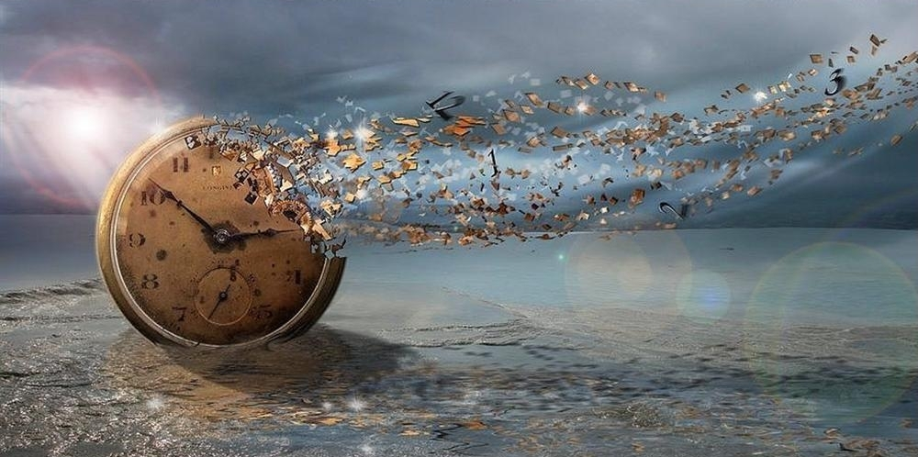
Домашнее задание
Проблема личной ответственности человека за свою жизнь (по рассказам Чехова и Шукшина).
Написать мини-сочинение «Что такое настоящая жизнь?»

